Slide 1
Тема урока:
Дикие животные

Slide 2
Сегодня на уроке:
Заголовок
- вы узнаете новые слова;
- будете составлять предложения;
- научитесь описывать животных;
- выучите стихотворение;
- познакомитесь с буквами Г и З.
Текстовое описание
Необходимое текстовое описание и сведения касающиеся урока.
1731

Slide 3
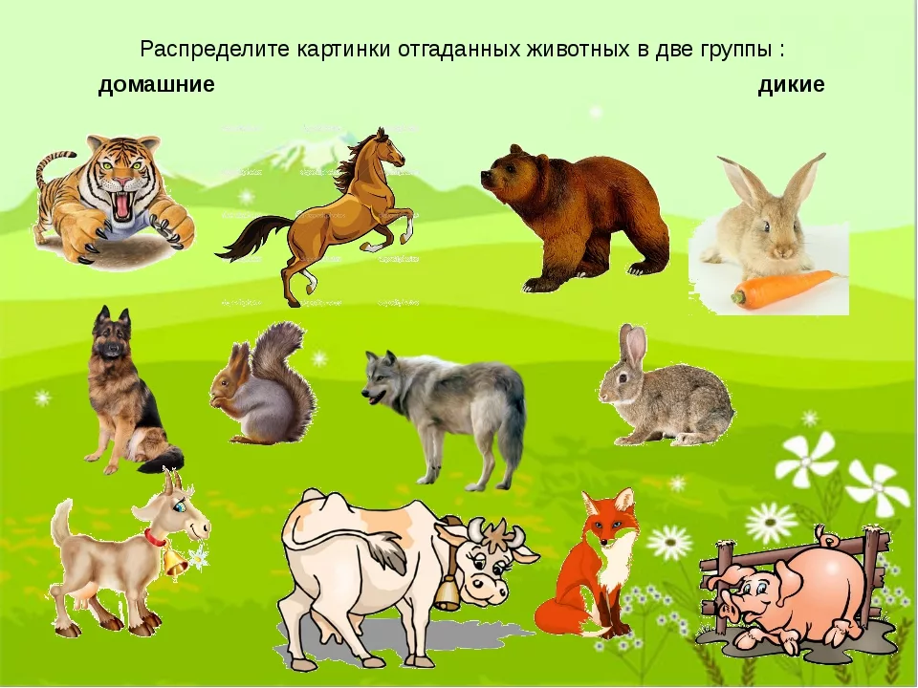
ГРАНИЦА РАБОЧЕЙ ЗОНЫ
Разделите животных на две группы. Назовите их.
ГАНИЦА РАБОЧЕЙ ЗОНЫ
ГРАНИА РАБОЧЕЙ ЗОНЫ

Slide 4
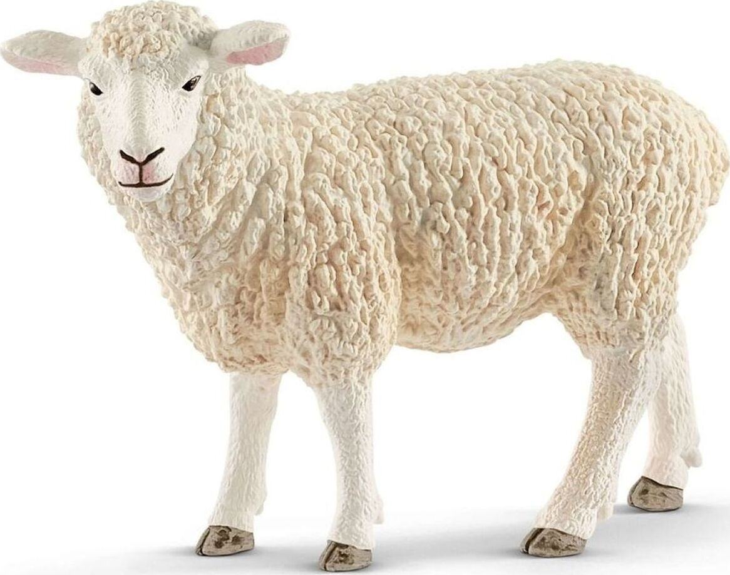
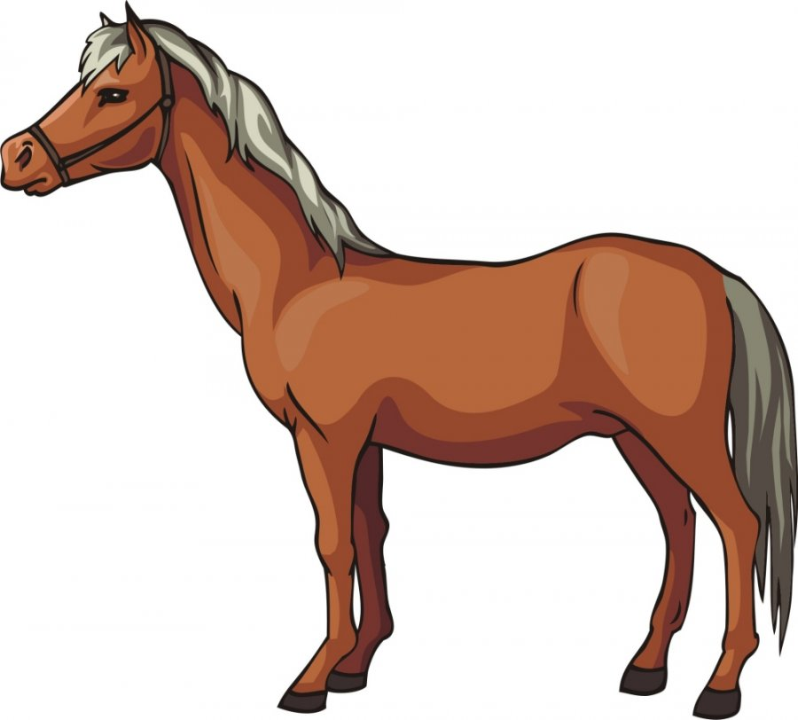
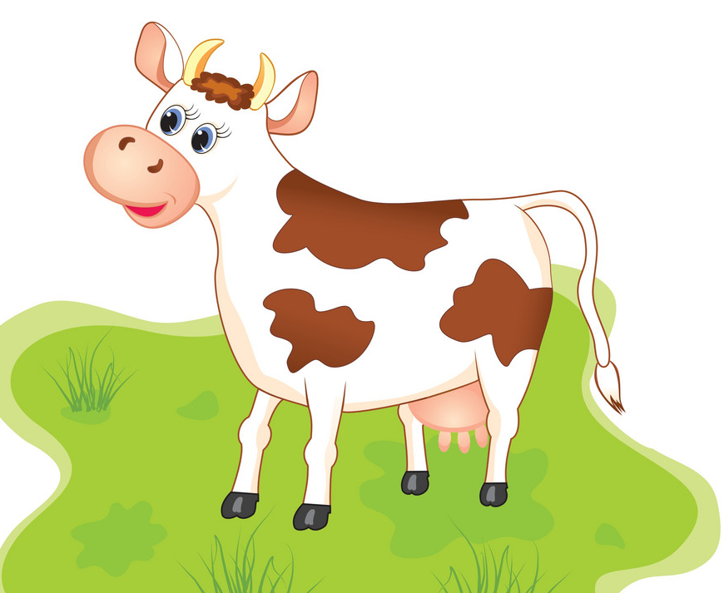
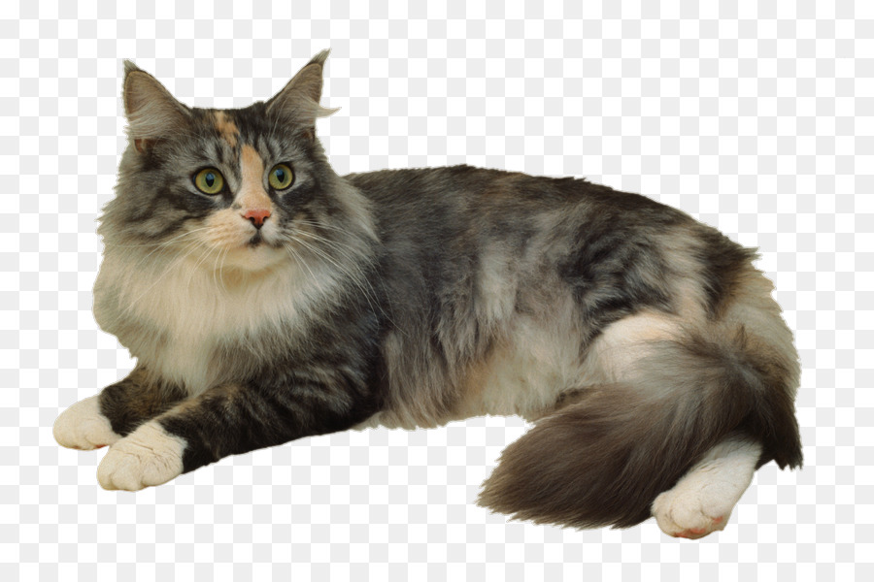
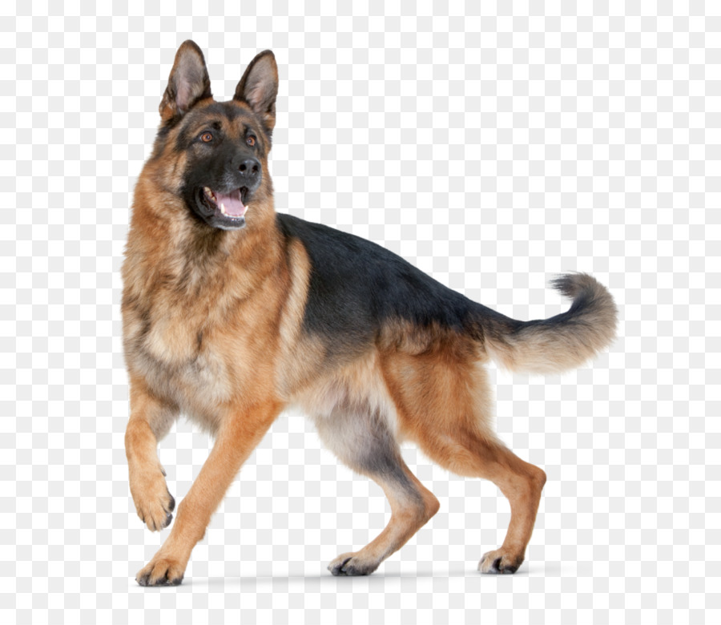
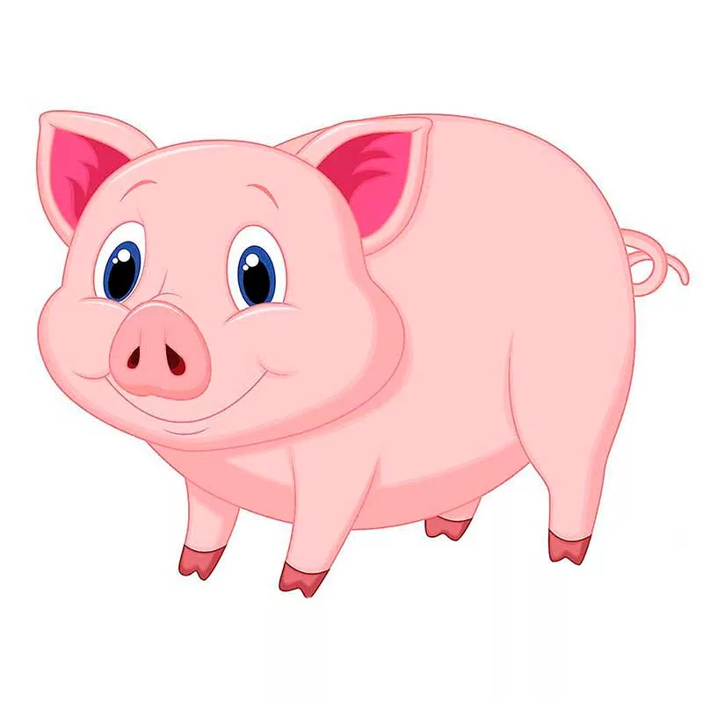
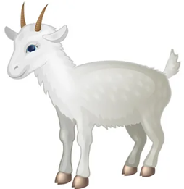
Домашние животные
КОРОВА
ОВЦА
ЛОШАДЬ
КОЗА
КОШКА
СОБАКА
ПОРОСЁНОК

Slide 5
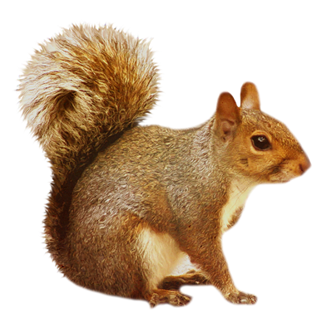
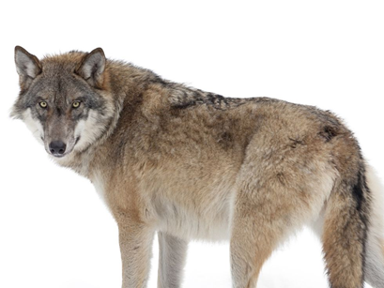
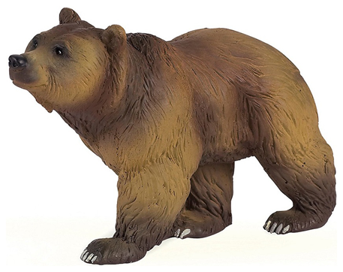
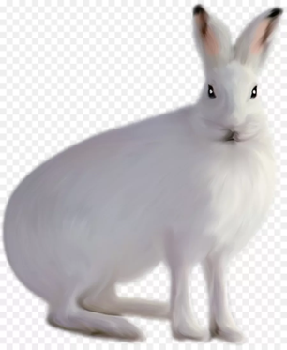
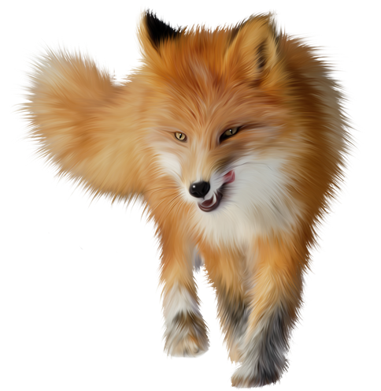
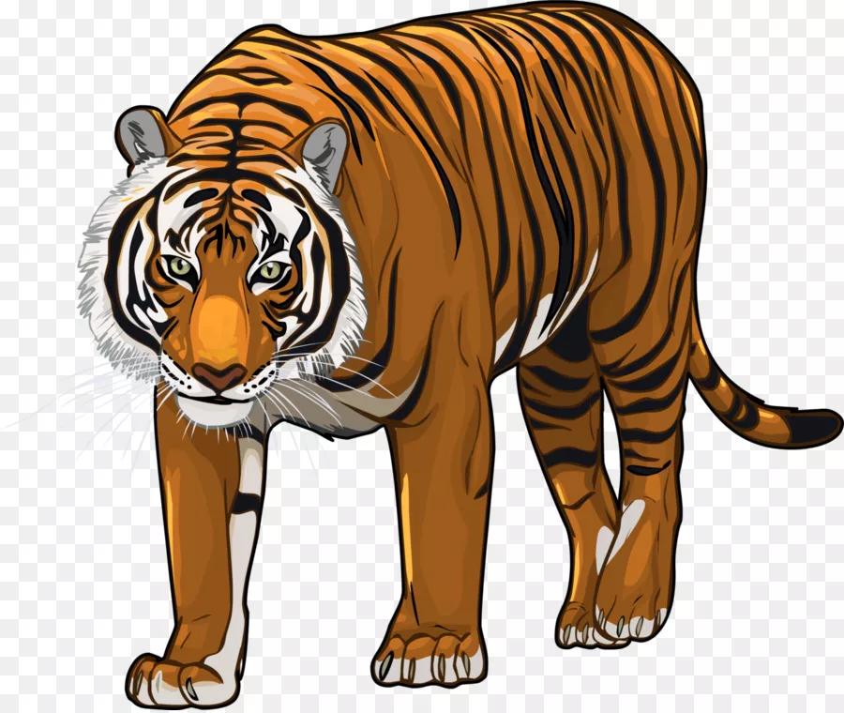
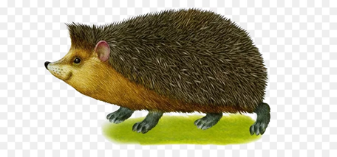
Дикие животные.
МЕДВЕДЬ
ВОЛК
БЕЛКА
ТИГР
ЗАЯЦ
ЛИСА
ЁЖ

Slide 6
Давайте повторим.
МЕДВЕДЬ
ВОЛК
БЕЛКА
ТИГР
ЗАЯЦ
ЛИСА
ЁЖ

Slide 7
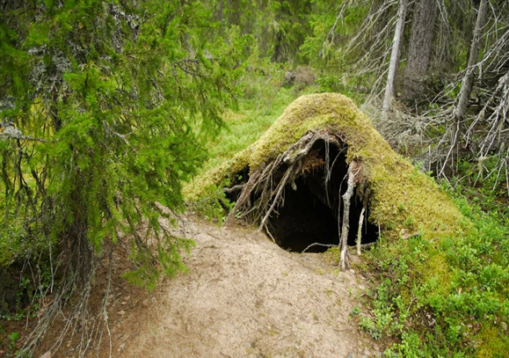
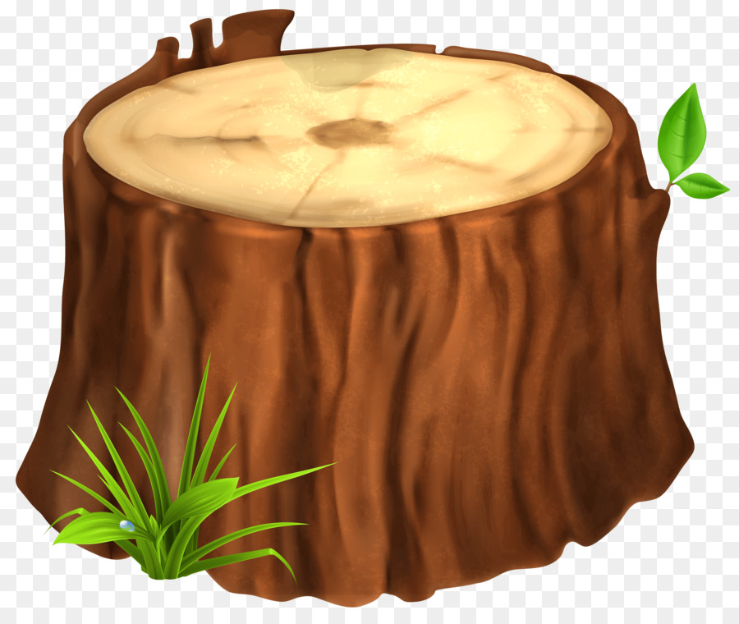
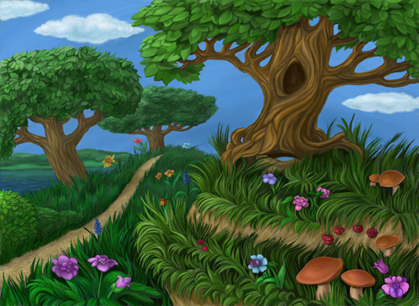
Послушайте и запомните!
берлога - апан
куст - бұта
дупло-қуыс
нора, логово - ін
пень - ағаш түбірі
Текстовое описание
2020

Slide 8
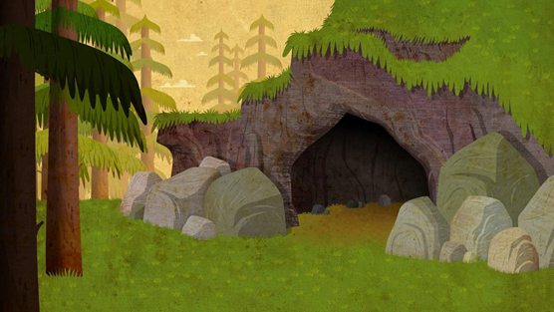
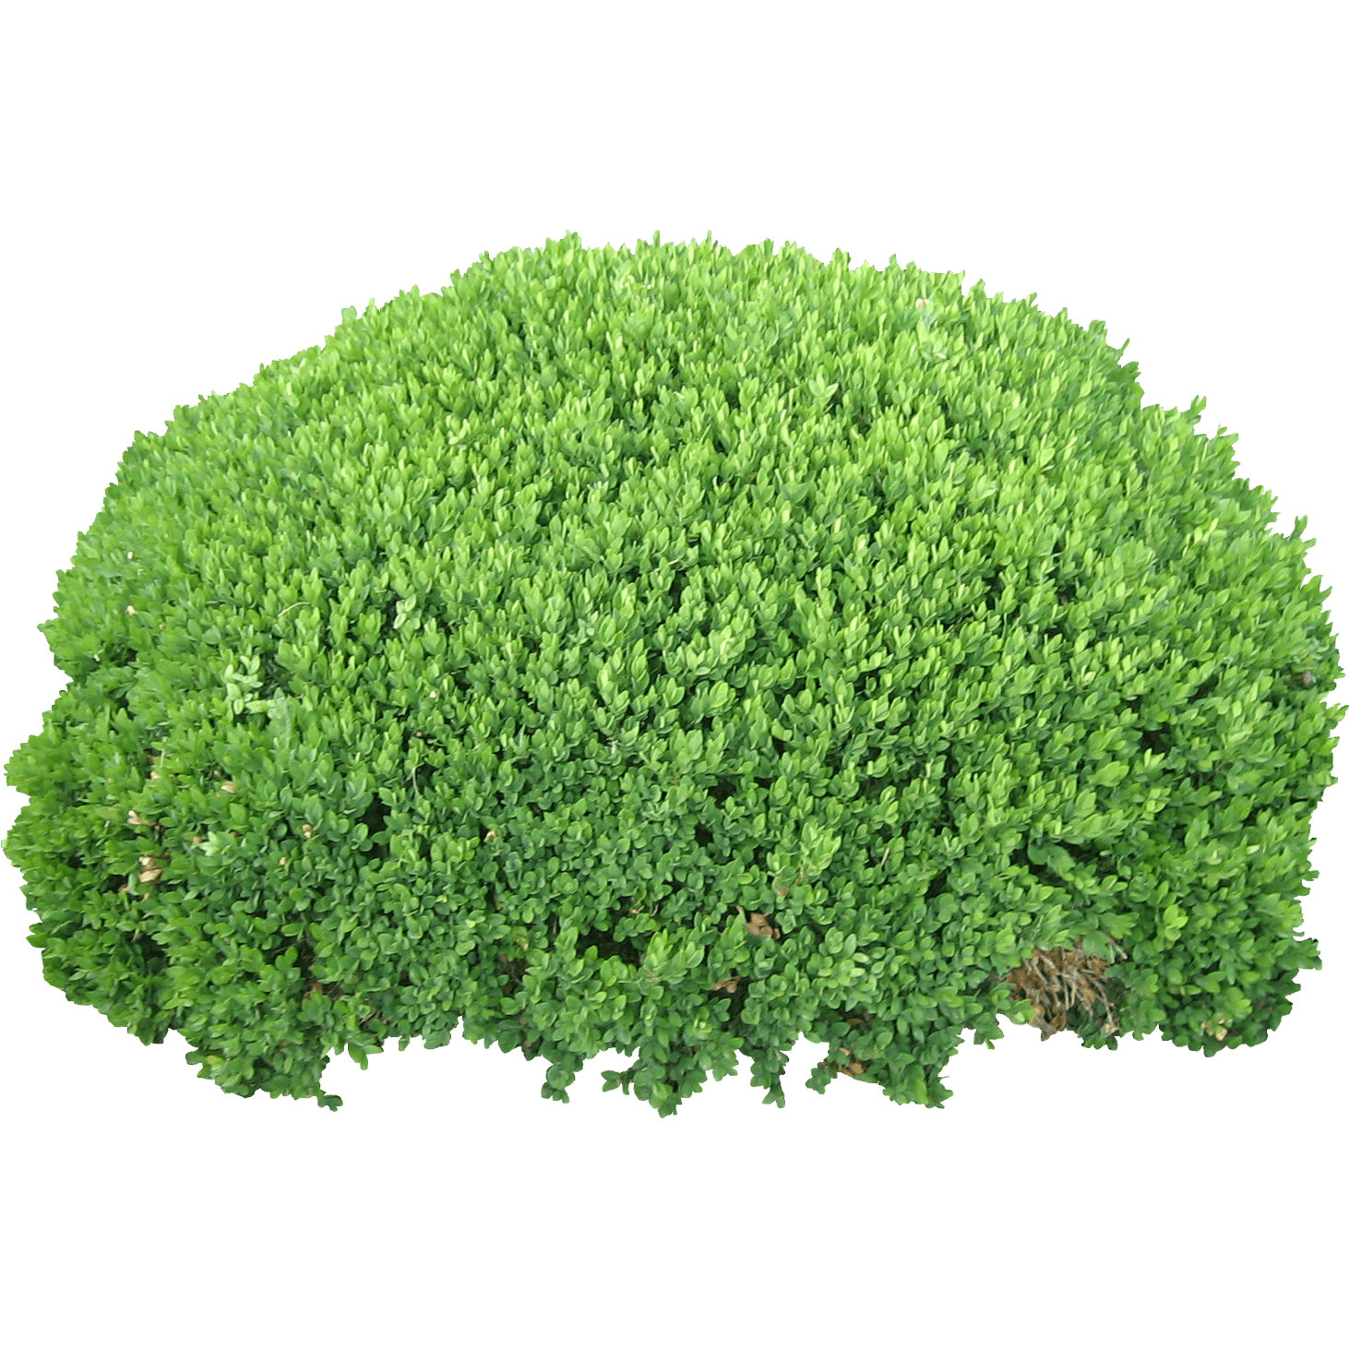

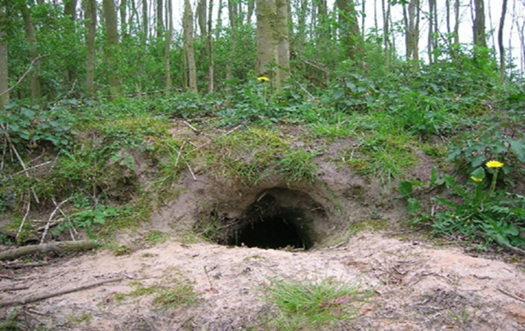
Что это?
логово
берлога
Текстовое описание
дупло
2020
куст
пень
нора

Slide 9
Посмотрите на картинки и скажите, кто живёт в лесу.
МЕДВЕДЬ
ВОЛК
БЕЛКА
ЁЖ
ЛИСА
ЗАЯЦ

Slide 10

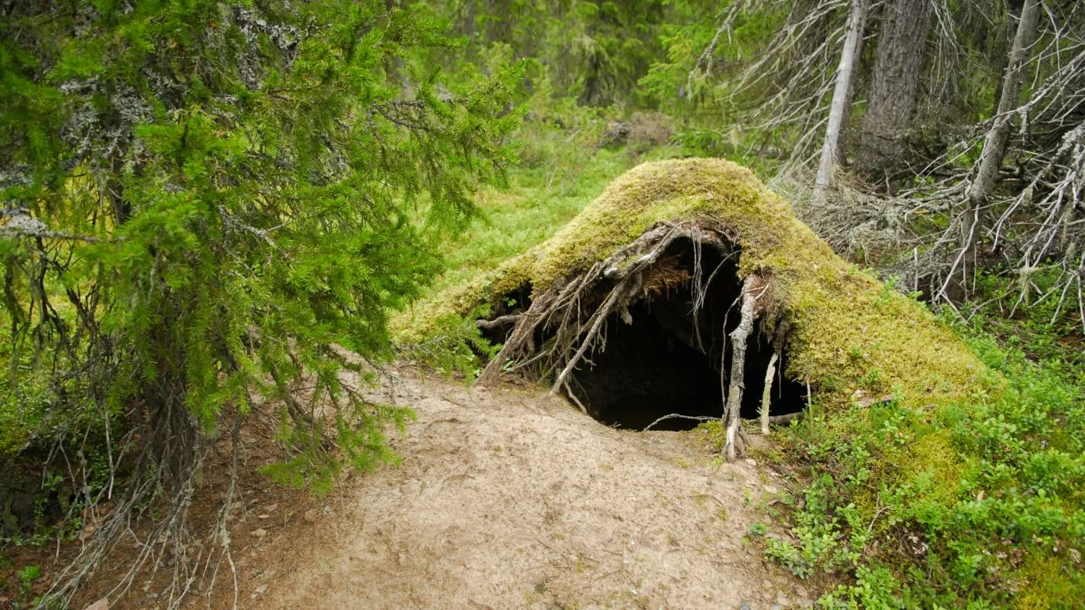


Посмотрите на картинки и послушайте, кто живёт в лесу.
Белка живёт в дупле.
Медведь живёт в берлоге.
Волк живёт
в логове.

Slide 11

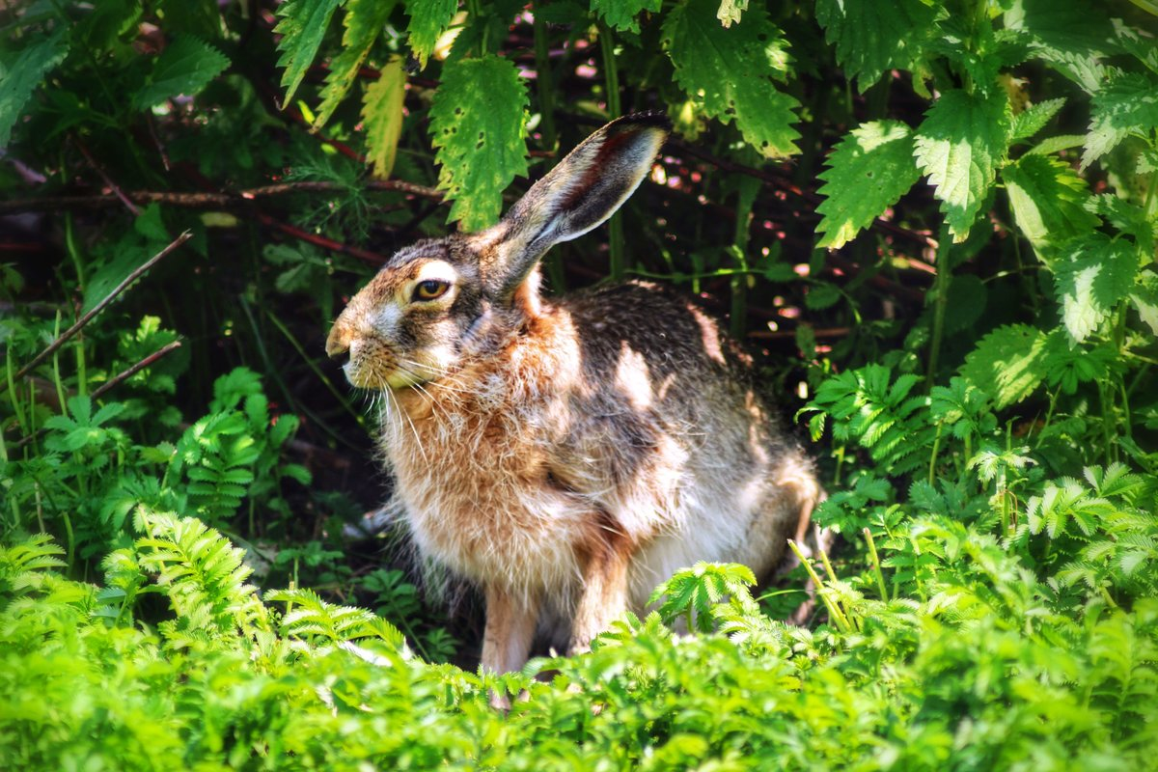
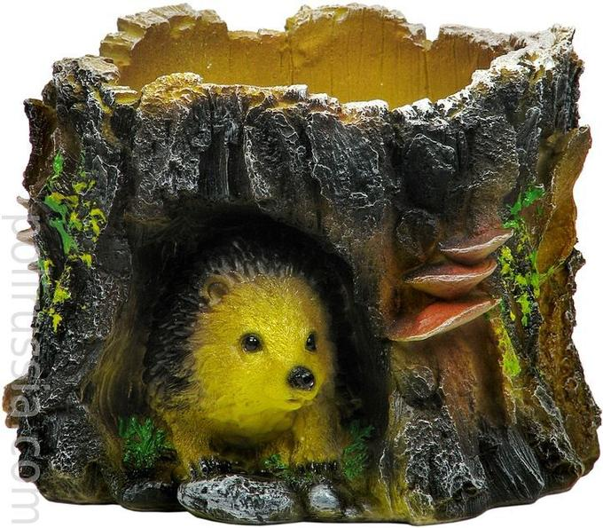
Посмотрите на картинки и послушайте, кто живёт в лесу.
Лиса живёт в норе.
Ёж живёт
под пеньком.
Заяц живёт под кустиком.

Slide 12
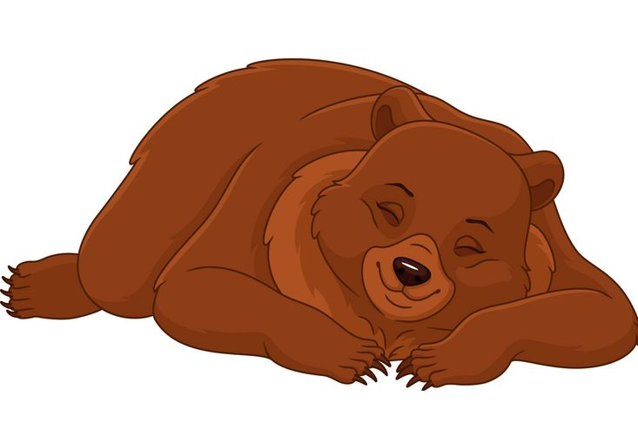
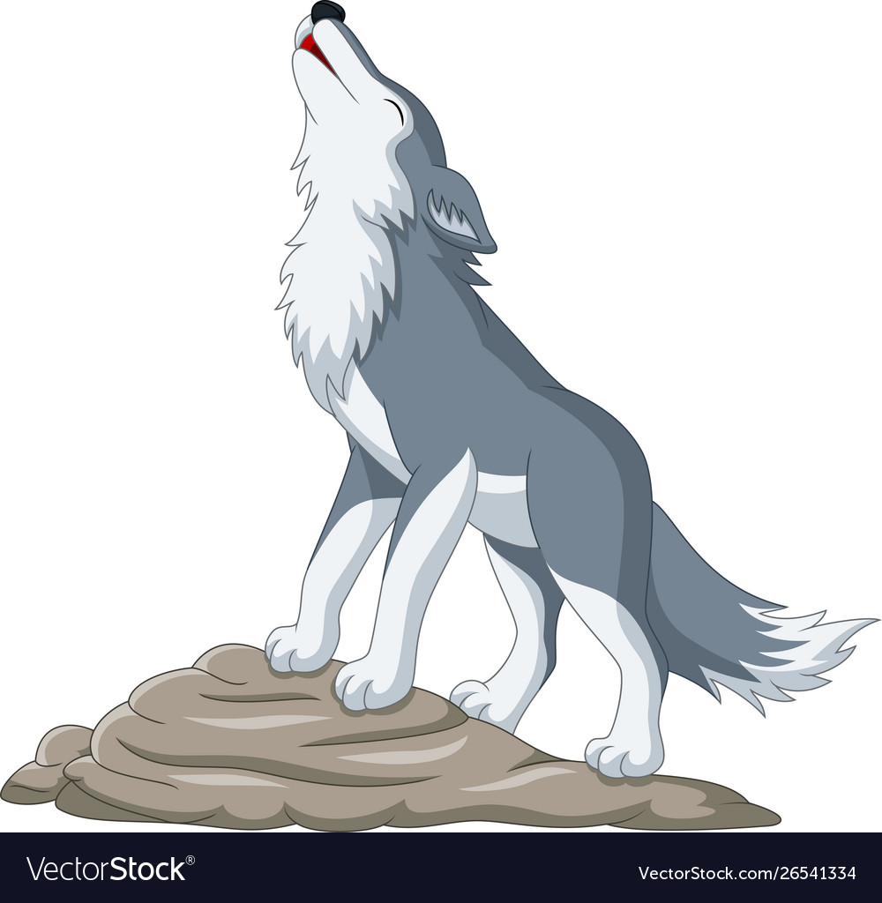
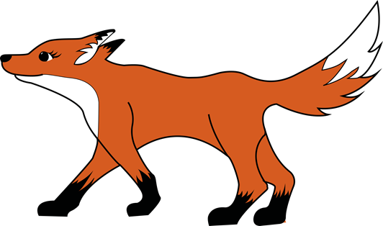
Посмотрите на рисунки и послушайте, что делают дикие животные.
Медведь (что делает?) спит.
Волк (что делает?) воет(ұлиды).
Лиса (что делает?)
крадётся (жасырынады).

Slide 13


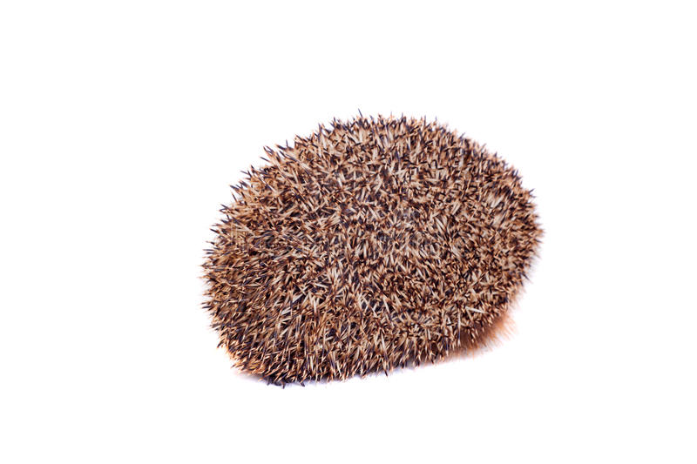
Заяц (что делает? прыгает.
Белка (что делает? скачет.
Ёж (что делает?
сворачивается (жиырылады)
в клубок.

Slide 14
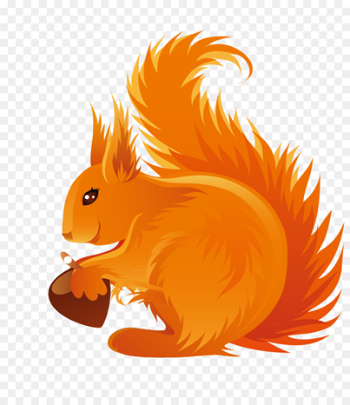
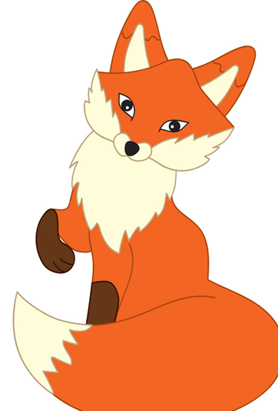
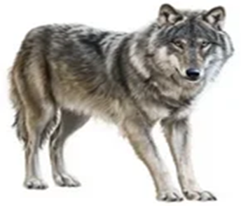
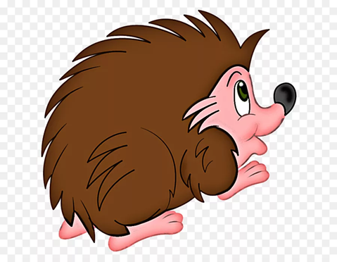
Посмотрите на картинки. Послушайте слова-описания о лисе, белке, еже, волке. Попробуйте прочитать и запомнить.
рыжая,
хитрая
пушистая,
быстрая
КАКАЯ?
КАКОЙ?
маленький,
колючий
серый,
злой

Slide 15
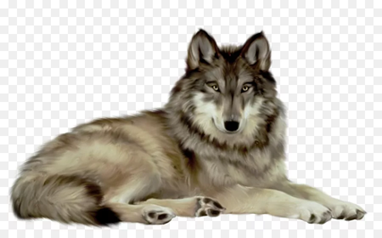

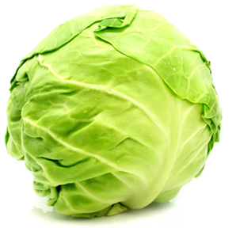
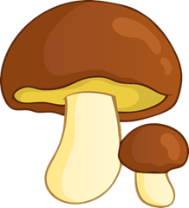
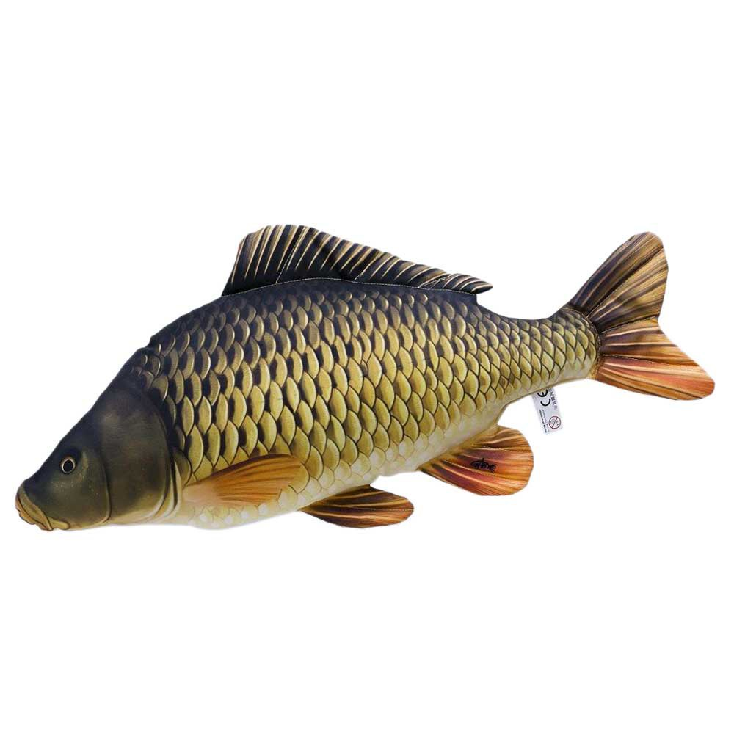
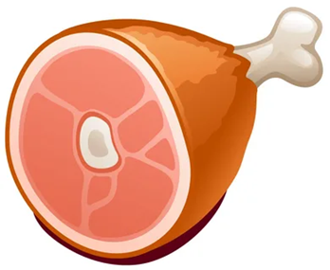

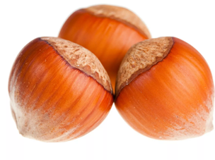
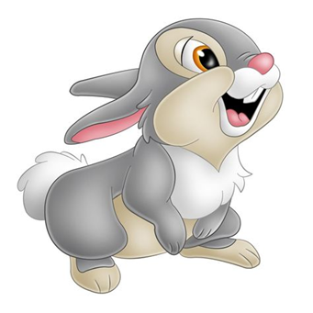
Послушайте, чем питаются дикие животные. Составьте предложения.
КАПУСТА
ГРИБЫ
МЁД
РЫБА
ОРЕХИ
МЯСО

Slide 16


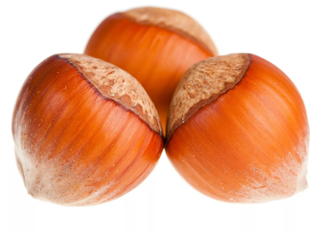

Послушайте, чем питаются дикие животные. Составьте предложения.
Текстовое описание
Белка ест грибы и орехи.
2020
Заяц ест капусту.

Slide 17



Волк ест мясо.
Медведь ест мёд
и рыбу.

Slide 18

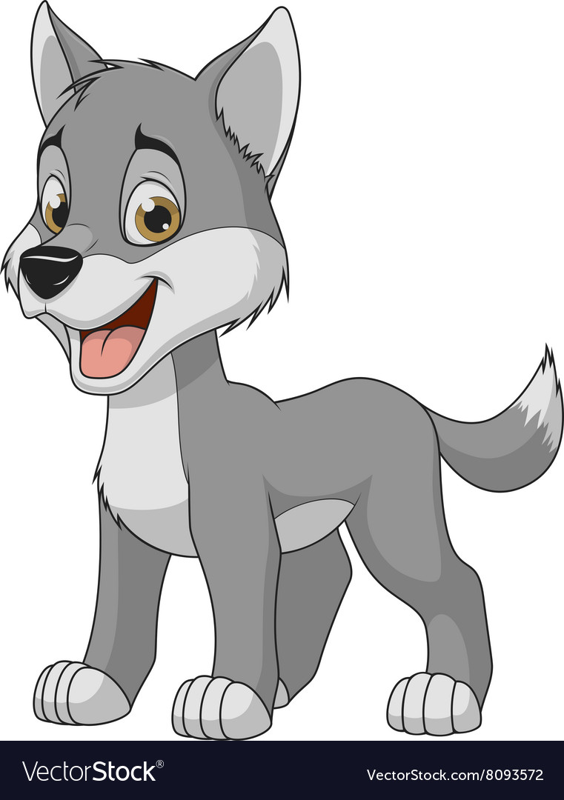
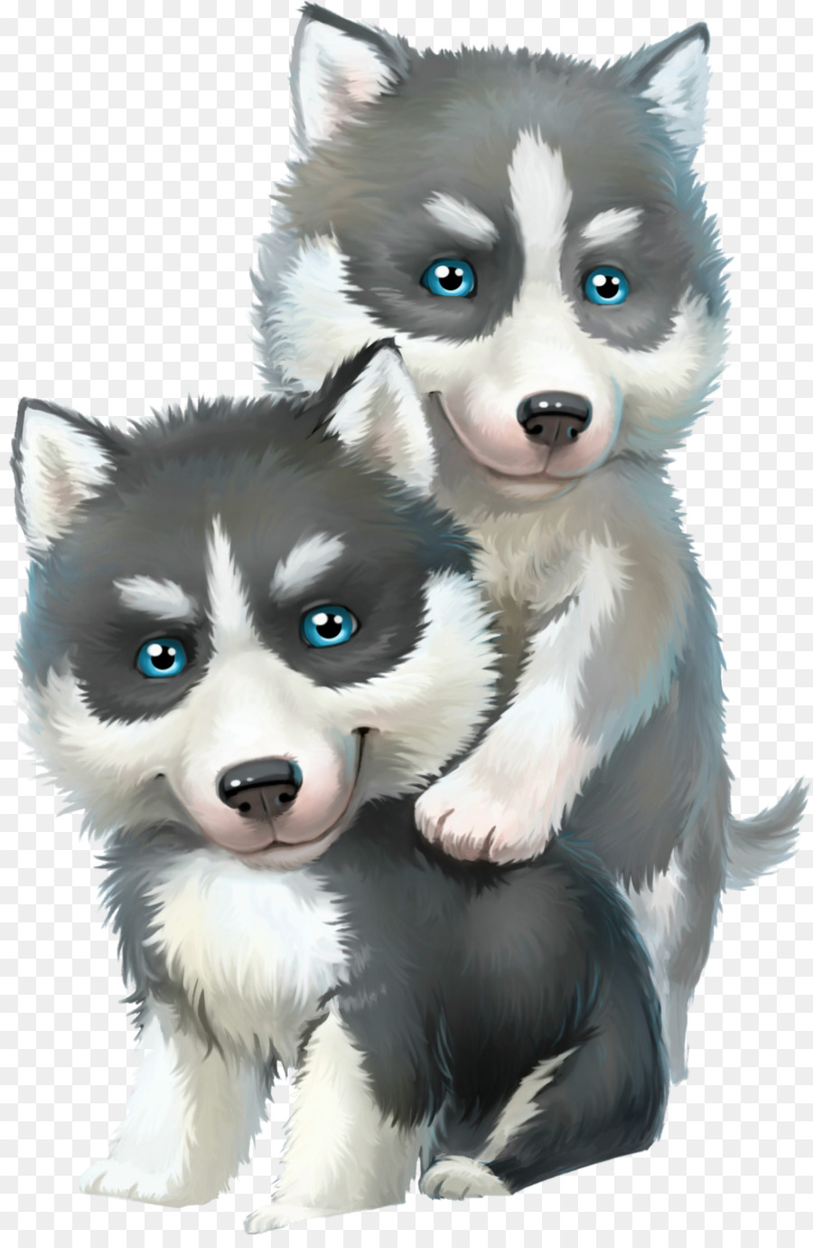

Поиграйте с другом в игру.
«Кто есть в семье волка?»
ВОЛК
ВОЛЧОНОК
ВОЛЧИЦА
ВОЛЧАТА

Slide 19


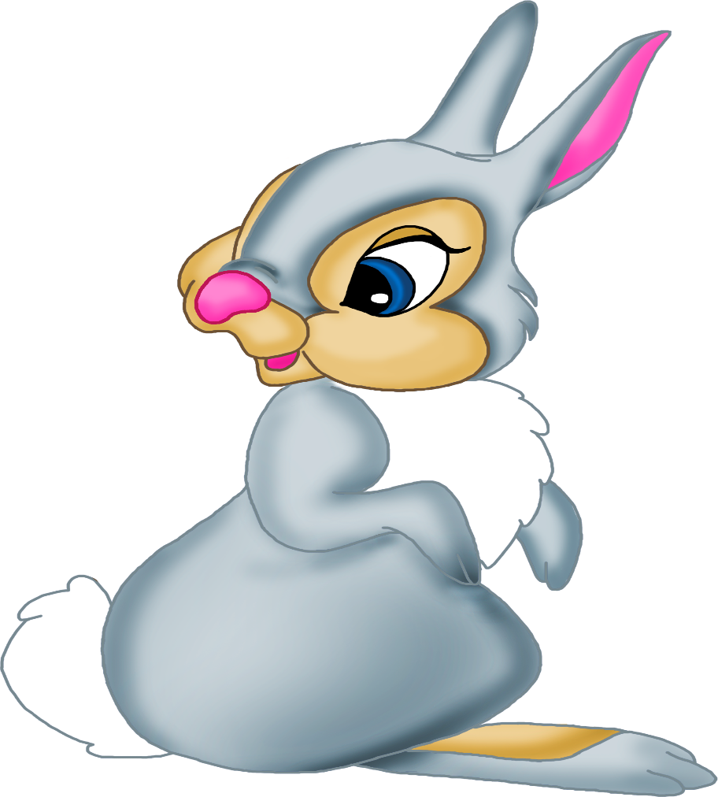
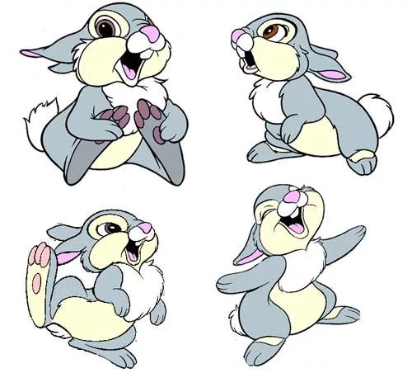
«Кто есть в семье зайца?».
ЗАЯЦ
ЗАЙЧОНОК
ЗАЙЧИХА
ЗАЙЧАТА

Slide 20
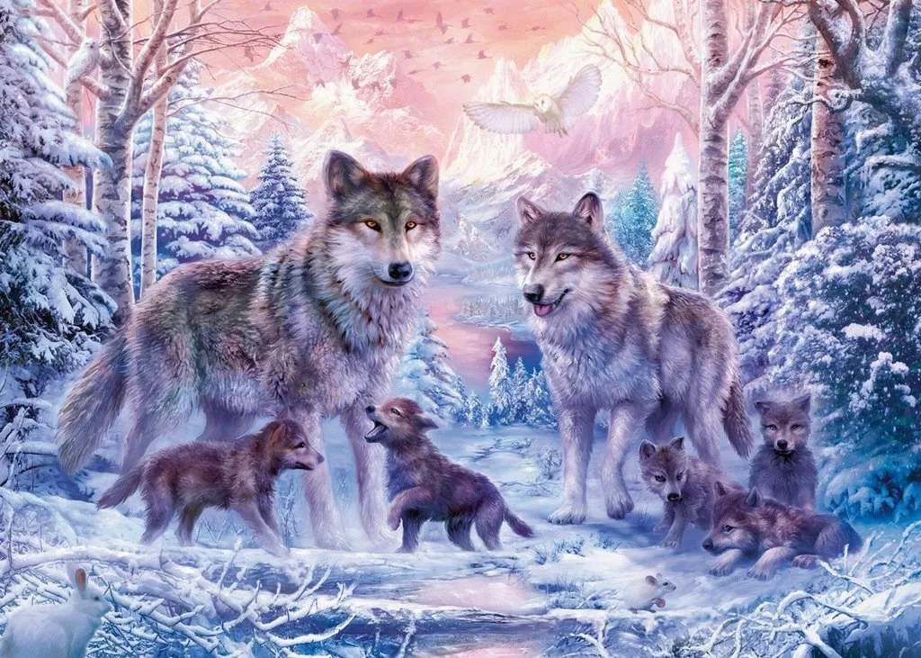
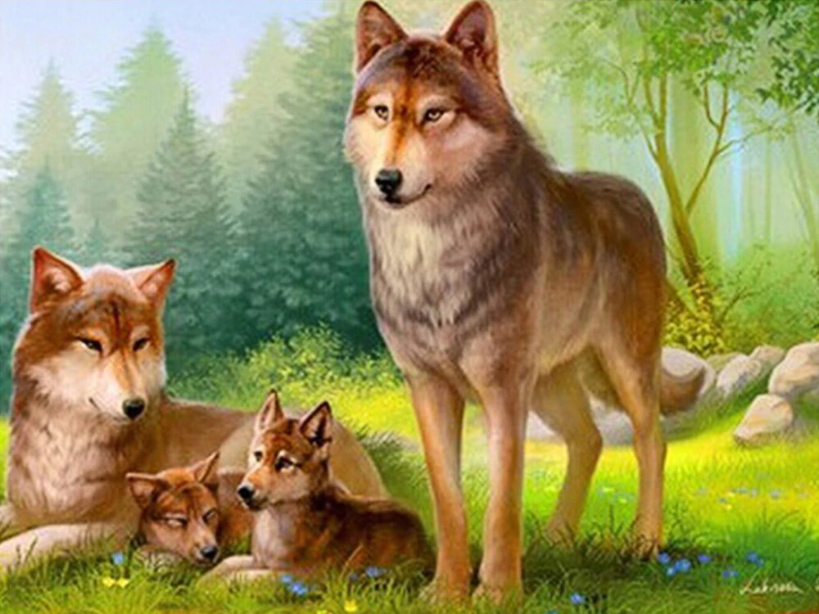
СЕМЬЯ ВОЛКА

Slide 21
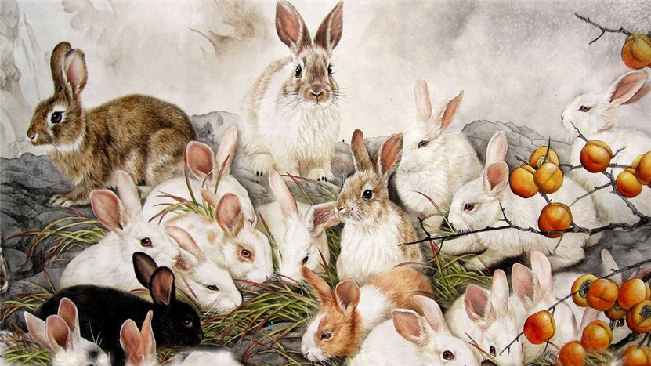
2020
СЕМЬЯ ЗАЙЦА

Slide 22
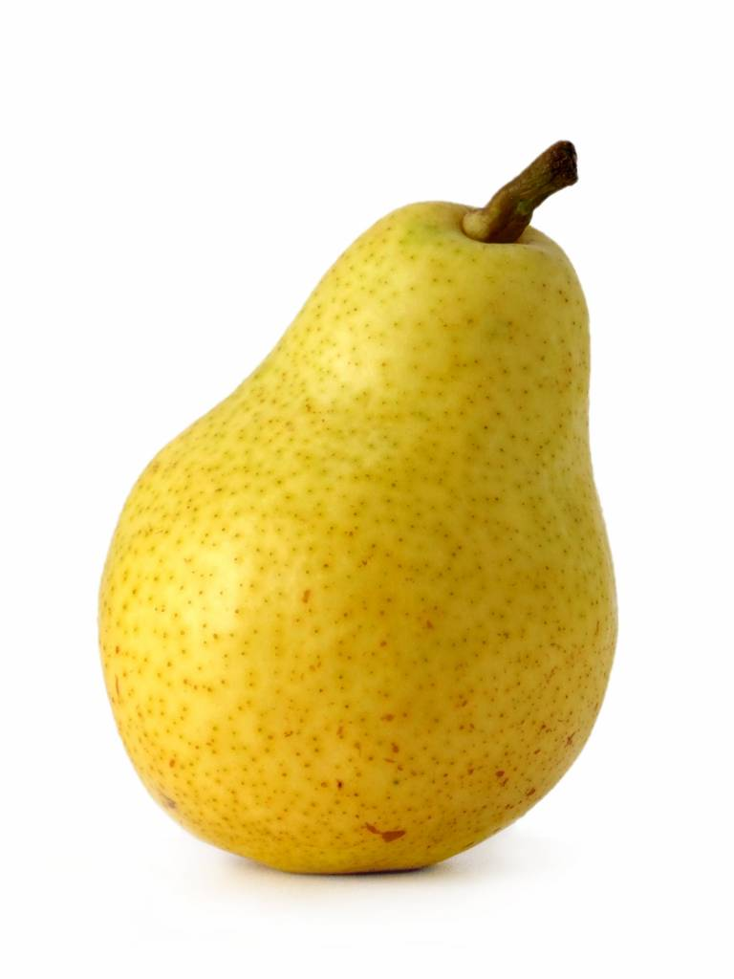
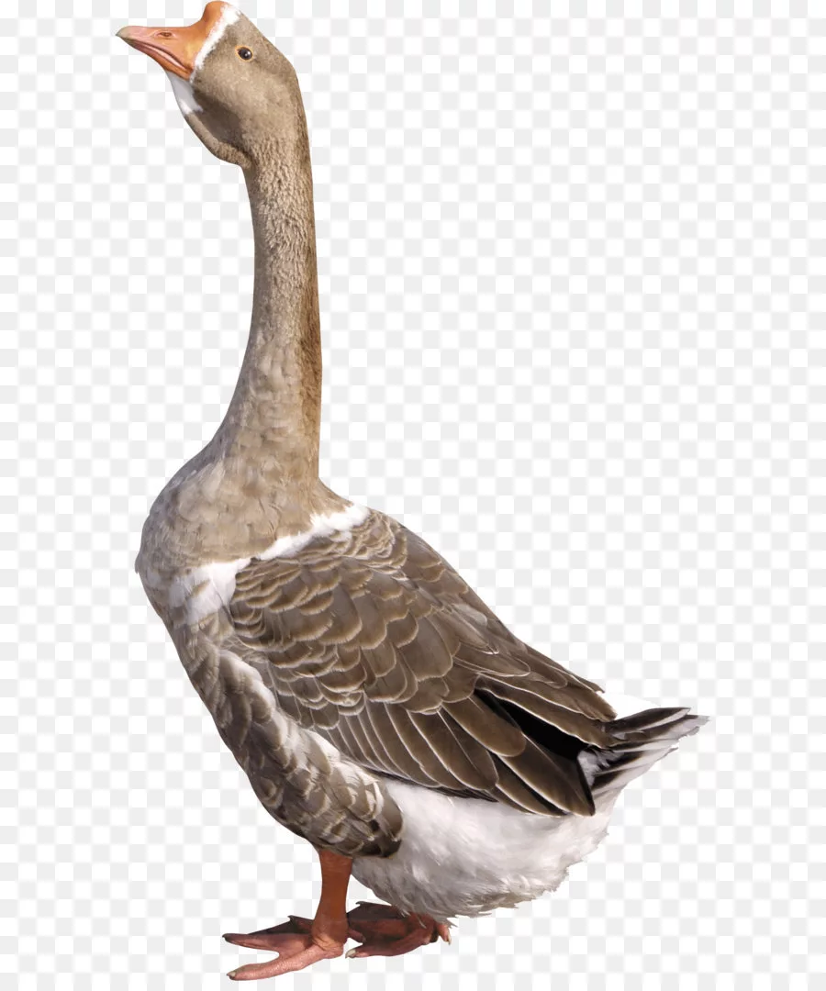
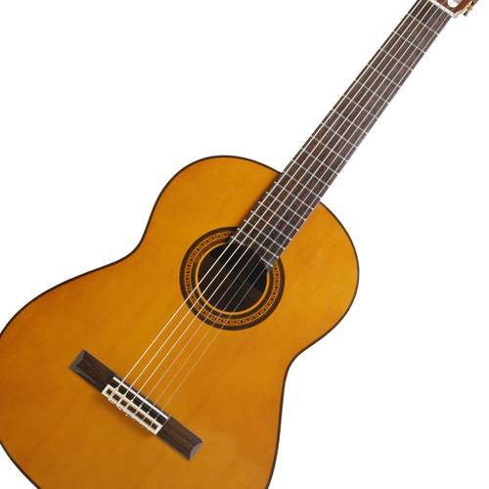
ГРУША
ГРИБЫ
ГУСЬ
Г
ГИТАРА

Slide 23


Выучите стихотворение.
Буква Г – как уголок,
Проще некуда урок.
Текстовое описание
2020

Slide 24



Послушайте короткое стихотворение. О ком оно? Какой звук часто повторяется? [з].
[З]
Змей, змея и два змеёнка
По земле ползут тихонько.

Slide 25



Выучи стихотворение.
На эту букву посмотри:
Она совсем как цифра три – 3.

Slide 26





ЗАЯЦ
ЗМЕЯ
ЗОНТ
ЗЕБРА
ЗАБОР

Slide 27


Буква З – ушастый Зайка,
Зайка – маленький зазнайка.
Знает всех зверей в лесу,
Даже хитрую лису.

Slide 28


Пропишите буквы в тетради.
2020

Slide 29
Давайте повторим.
МЕДВЕДЬ
ВОЛК
БЕЛКА
ТИГР
ЗАЯЦ
ЛИСА
ЁЖ

Slide 30
Давайте повторим.
рыжая,
хитрая
пушистая,
быстрая
КАКАЯ?
КАКОЙ?
маленький,
колючий
серый,
злой

Slide 31
Давайте повторим.
логово
берлога
Текстовое описание
дупло
2020
куст
пень
нора

Slide 32
Сегодня на уроке вы отлично поработали. Вы узнали новые слова, применяли их в речи, составляли предложения, читали слова, познакомились с буквами Г и З.
Вы – большие молодцы!

